Slide 2
게시판 기능 구현
게시판 글 작성
게시판 글 수정 및 삭제
(로그인된 사용자와 글 작성자가 같을 때 수정, 삭제 버튼 활성화)
게시글 작성 및 수정 시간 나타내기
작성자=유저 아이디로 나타내기

Slide 3
게시판 기능 구현
게시판 글 홈 화면에서 미리보기 가능 (최대 5개)
홈 화면의 미리보기에서 더보기 버튼 클릭 시 게시판으로 이동
댓글 기능 구현
댓글 작성 시간 나타내기 구현

Slide 4
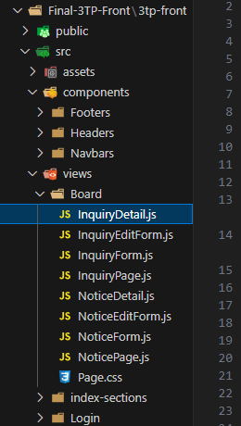
게시판 기능 구현
Page.js – 게시판 글 리스트 구현
Detail.js – 작성한 글의 상세보기 구현
Form.js – 게시판 글 작성 화면 구현
EditForm.js – 게시판의 글 수정 시 작성 화면 구현
(원래 쓴 게시글이 보이고 거기서 바로 수정 가능)

Slide 5
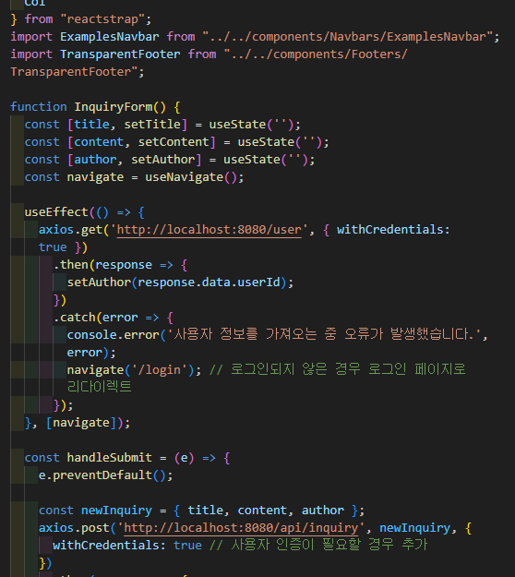
게시판 기능 구현
게시 글을 쓰려는데 로그인이 안 된 경우 로그인 페이지로 바로 리다이렉트 하도록 구현
-> 로그인 후 게시 글 작성 가능

Slide 6
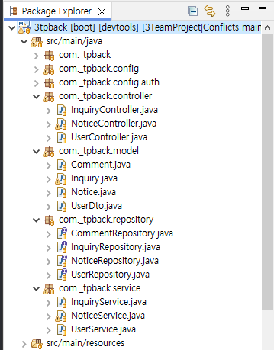
게시판 기능 구현
Controller – 리액트와 매핑을 하기 위한 링크 작업 구현
Model – 사용되는 엔티티의 변수 작업
(게터세터를 이용한 주고받기)
repository – 인터페이스를 활용한 배열 구현
Service – 컨트롤러와 연결되는 각종 기능 구현

Slide 7
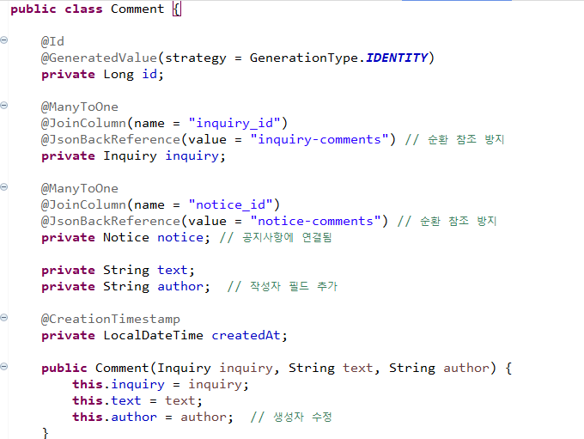
게시판 기능 구현
Comment.java
-> 게시 글 상세 창에서 댓글 기능을 구현하기 위해 순환 참조 방지하는 이노테이션을 각각 사용해주었다.

Slide 8
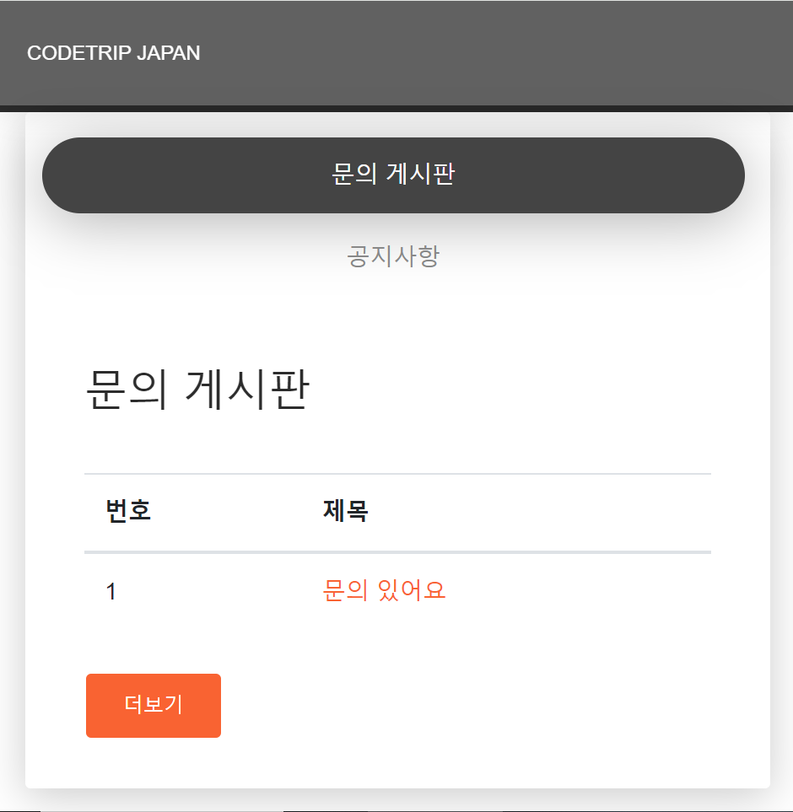
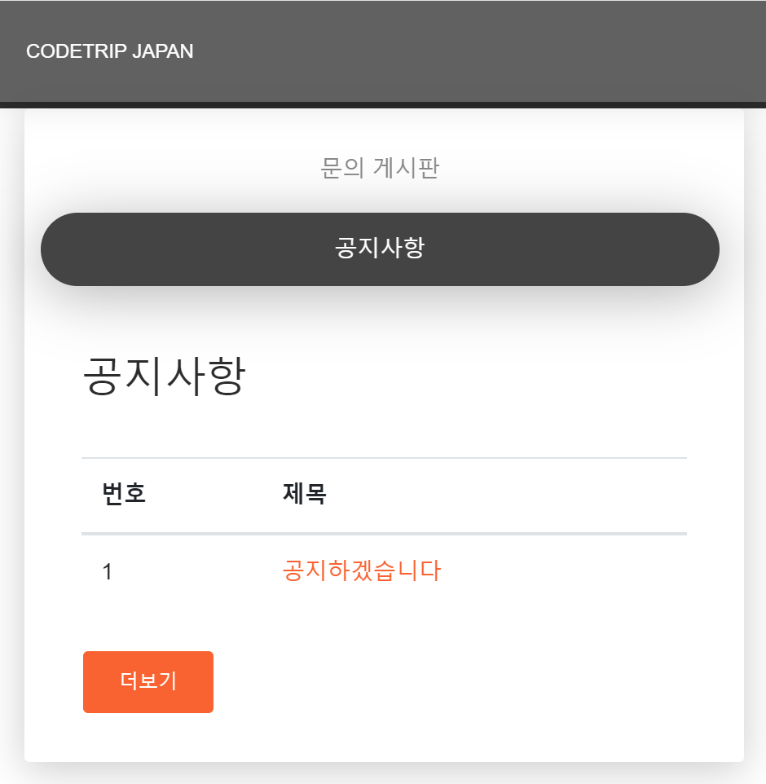
게시판 미리보기 기능 구현

Slide 9
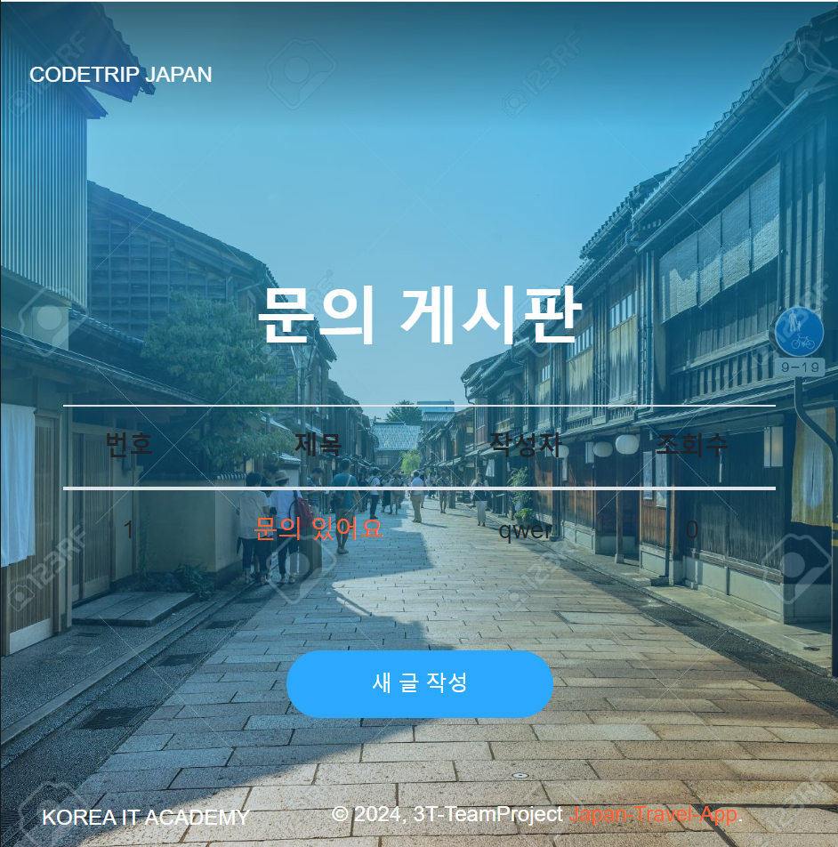
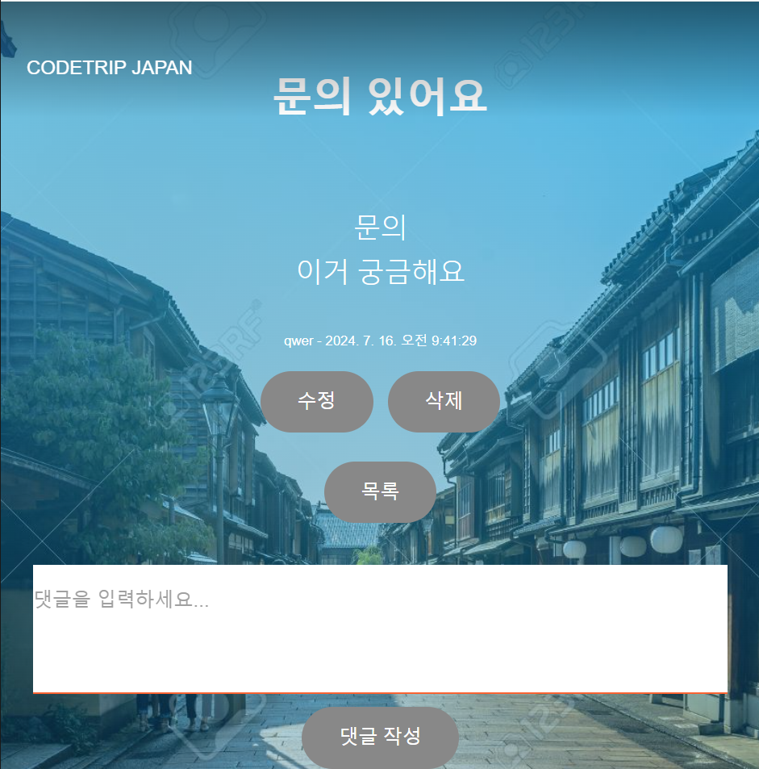
문의 게시판 기능 구현

Slide 10
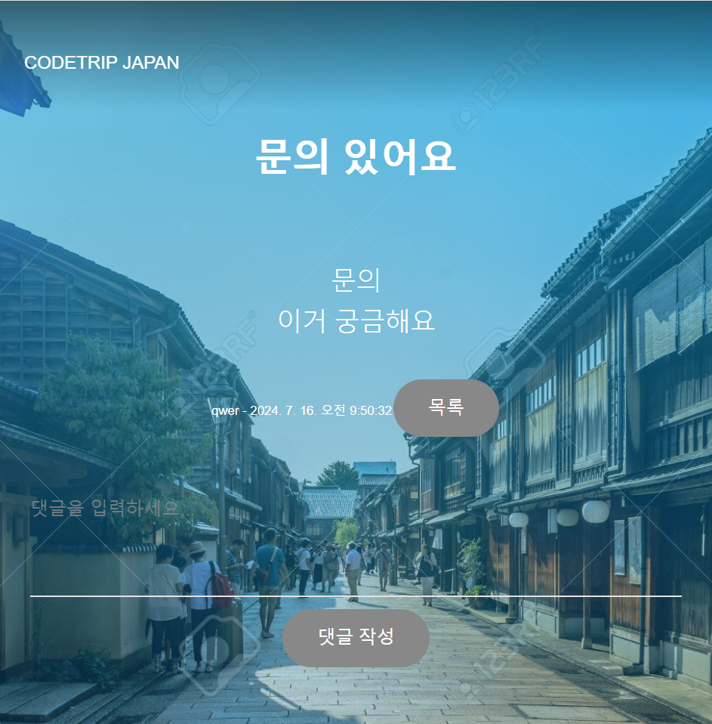
문의 게시판 기능 구현
작성자 계정이 아닌
다른 계정으로 로그인 할 경우
수정, 삭제 버튼이 보이지 않는다

Slide 11
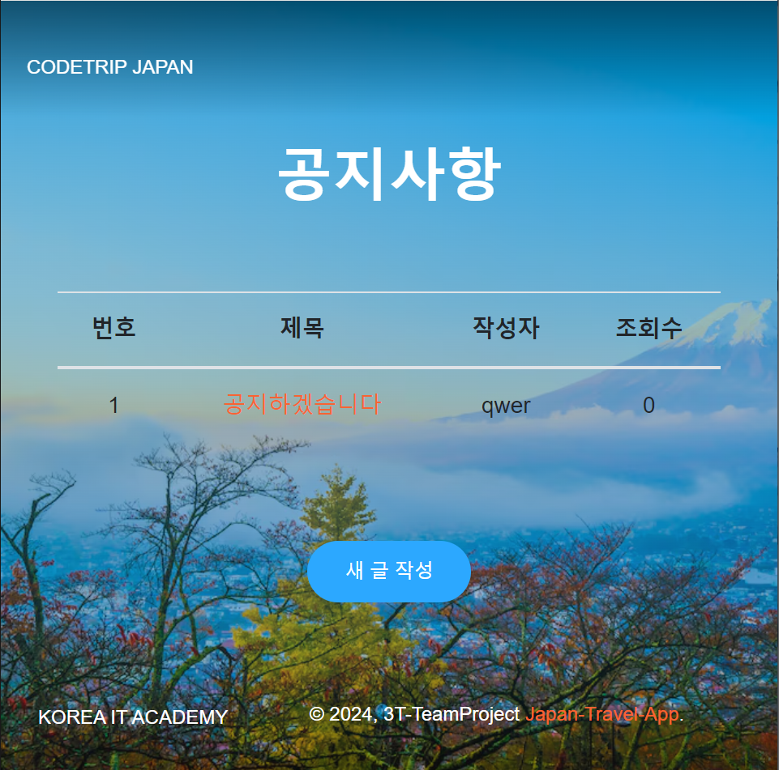
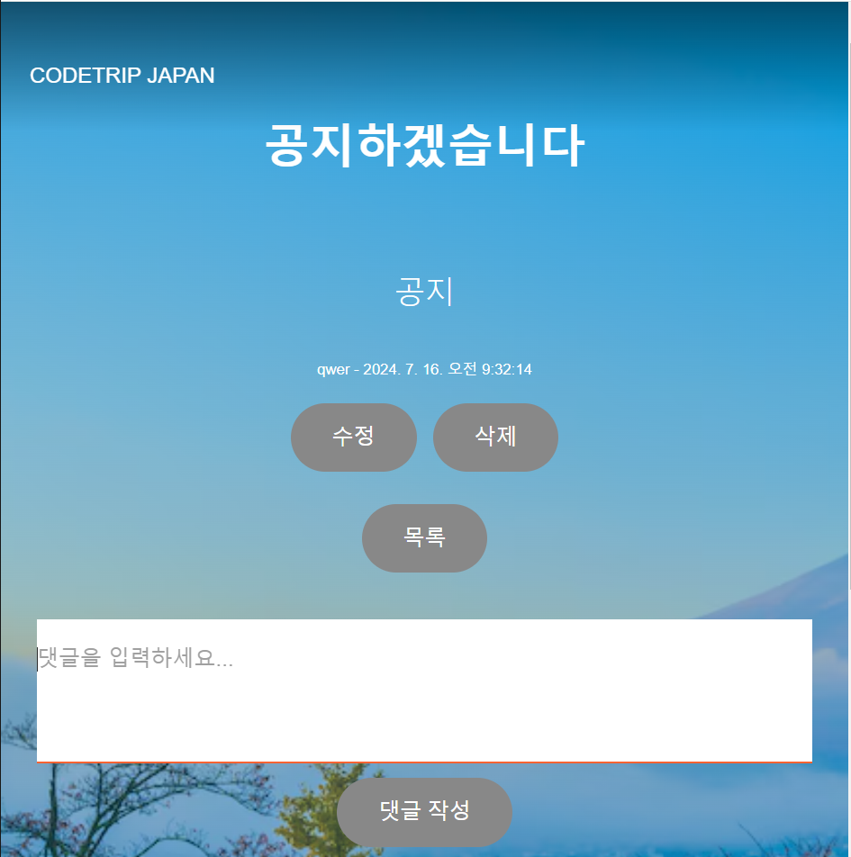
공지 게시판 기능 구현

Slide 12
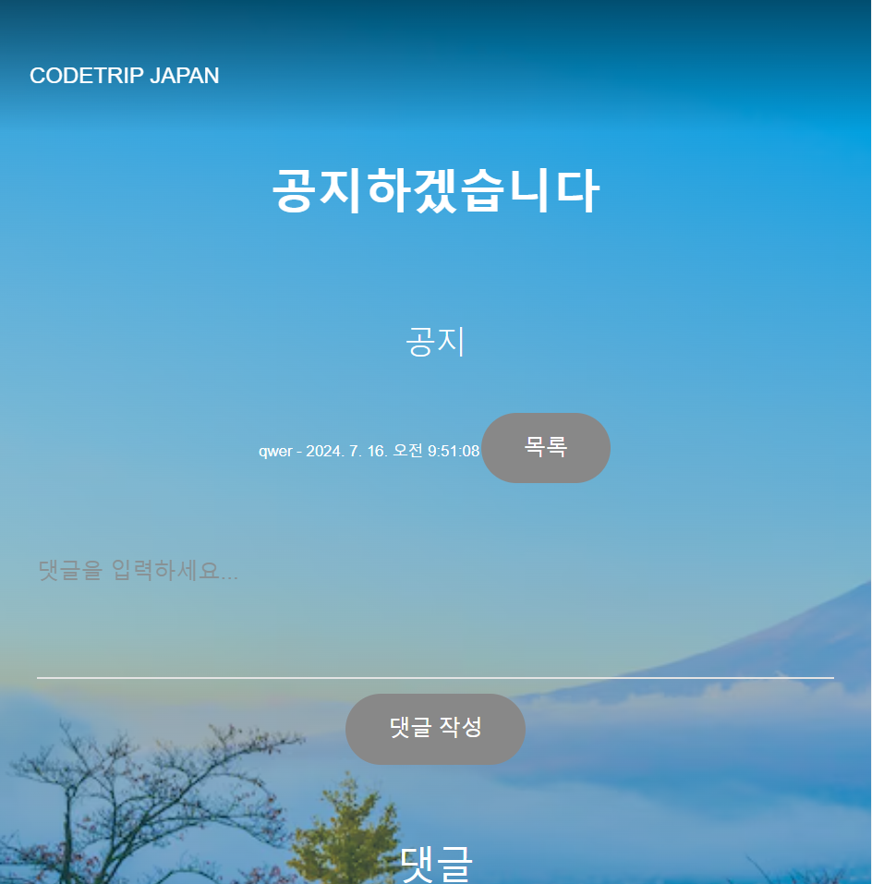
공지 게시판 기능 구현
작성자 계정이 아닌
다른 계정으로 로그인 할 경우
수정, 삭제 버튼이 보이지 않는다

